Slide 1


Slide 2

Finanziato dall'Unione europea. Le opinioni espresse appartengono, tuttavia, al solo o ai soli autori e non riflettono necessariamente le opinioni dell'Unione europea o dell’Agenzia esecutiva europea per l’istruzione e la cultura (EACEA). Né l'Unione europea né l'EACEA possono esserne ritenute responsabili.

Slide 3

Il modello di innovazione si basa sul design thinking e offre un approccio sistematico e strutturato alla risoluzione dei problemi.
Può essere utilizzato per creare i propri strumenti, atti a promuovere l'inclusione sociale e l'accessibilità; altrimenti può essere applicato anche ad altre aree tematiche.
Il modello di innovazione si compone di quattro fasi che impiegano un approccio di lavoro collaborativo e idealmente sfruttano i dati reali dei beneficiari.
Può essere utilizzato nel suo insieme oppure i singoli passaggi possono essere applicati separatamente alle diverse esigenze.
COS’È ?

Slide 4
Preferibilmente 3-5 partecipanti per gruppo
Un facilitatore per gruppo che ha già familiarizzato con il modello di innovazione e può condurre il processo.
DIMENSIONE DEL GRUPPO

Slide 5
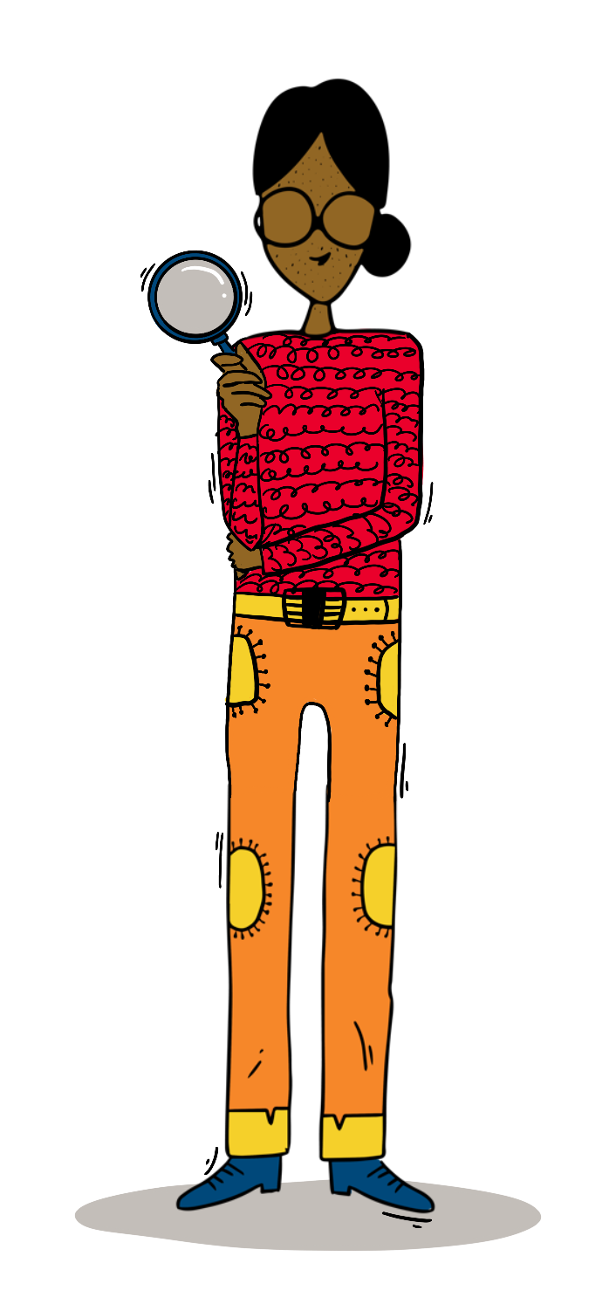
Servono penne/pennarelli/matite e fogli di carta bianchi.
Potrebbero essere utili anche una flipchart, dei post-it, dello spazio sulla parete o dei cartelloni, del nastro adesivo, un timer/cronometro o un laptop.
(Se conduci online, puoi anche utilizzare strumenti di collaborazione online come Miro.)
RISORSE NECESSARIE

Slide 6
TEMPO NECESSARIO (STIMA)
*I tempi qui riportati sono stime basate su tre diverse possibili opzioni (a seconda che sia abbia a disposizione mezza giornata, un giorno o due giorni). Questo quadro può essere adattato al tempo a disposizione e alle dinamiche del gruppo.
Fase | Attività | Cornice temporale 1 (mezza giornata) | Cornice temporale 2 (un giorno) | Cornice temporale 3 (due giorni)
Fase 1: Ricerca e approfondimento | Albero dei problemi e metodo | 20​ | 30 | 60​
Fase 1: Ricerca e approfondimento | 5 Perché | 15​ | 30 | 60​
Fase 1: Ricerca e approfondimento | Gruppo target e stakeholder | 15​ | 30 | 60​
Fase 1: Ricerca e approfondimento | Persone | 15​ | 30 | 60​
Fase 2: Creazione | Brainstorming | 30​ | 45 | 90​
Fase 2: Creazione | Progettazione concettuale e modellazione | 20​ | 30 | 60​
Fase 3: Sviluppo e test | Creazione del prototipo | 60​ | 120 | 240​
Fase 4: Realizzazione | Pianificazione delle attività | 15​ | 30 | 60​
Fase 4: Realizzazione | Pianificazione delle risorse | 15​ | 30 | 60​
Fase 4: Realizzazione | Stima dei costi | 15​ | 30 | 60​
Fase 4: Realizzazione | Valutazione e mitigazione del rischio | 15​ | 30 | 60​
Fase 4: Realizzazione | Valutazione della sostenibilità | 15​ | 30 | 60​
Presentazione | Presentazione | *A seconda del numero di gruppi, 5 minuti per gruppo | *A seconda del numero di gruppi, 5 minuti per gruppo | *A seconda del numero di gruppi, 5 minuti per gruppo
Minuti totali |  | 250​ | 465 | 930​
Ore totali |  | 4​ | 8 | 16​

Slide 7
FASE 1:
RICERCA E APPROFONDIMENTO

Slide 8

Per avviare il processo, si consiglia di condurre una breve indagine/mappatura con i beneficiari coinvolti sul problema da risolvere.
Crea un breve sondaggio con domande di base sul problema che desideri risolvere (puoi utilizzare un sondaggio online). Poni un paio di domande di rilievo che ti aiuteranno a determinare il problema tra i giovani. Distribuisci il sondaggio ai beneficiari e utilizza i risultati nelle fasi successive.
I dati reali dei beneficiari e il loro coinvolgimento nelle diverse fasi del processo daranno maggiore credibilità alla soluzione finale.
INDAGINE/MAPPATURA CON I BENEFICIARI

Slide 9


ALBERO DEI PROBLEMI E CINQUE domande del PERCHÉ
Conseguenze
  Prendi un foglio di carta bianco e disegnaci sopra un grande albero. Definisci il problema identificando il problema principale (al centro dell'albero), le sue conseguenze (parte superiore dell'albero) e le cause sottostanti (radici dell'albero).
  Completa l'albero dei problemi con la cosiddetta tecnica dei cinque perché, considerando più in dettaglio le cause del problema (ovvero ciò che hai scritto nelle radici).
Specificare il problema
Perché sta succedendo?
Perché?
Perché?
Perché?
Perché?
Cause

Slide 10




GRUPPO TARGET E STAKEHOLDER
Chi può influenzare?
Chi altro è
interessato?
Chi è interessato dal problema? Chi può influenzarlo?
Prendi un foglio di carta bianco e disegna un grande cerchio. Disegna un altro cerchio all'interno del primo e un altro cerchio più piccolo all'interno del secondo. Analizza chi è interessato dal problema e chi può influenzarlo.
La comprensione del problema richiede una comprensione approfondita del gruppo target e degli stakeholder, fornendo approfondimenti sulle questioni in gioco. In questa fase possono essere utilizzati vari metodi e strumenti, tra cui sondaggi, interviste, analisi demografiche, ricerca osservativa, mappatura degli stakeholder.
Gruppo target

Slide 11

“Personas”
Informazioni demografiche di base
Desideri?
Bisogni?
Prendi un foglio di carta bianco e disegna, ad esempio, tre rettangoli/quadrati su di esso. All’interno di ciascuno dei rettangoli/quadrati crea dei profili fittizi degli utenti medi che rappresentino il gruppo target: serve a comprendere gli individui interessati dalla soluzione, promuovendo un approccio incentrato sulla persona.
Le "personas" sono rappresentazioni dettagliate e semi-fittizie di un utente idealizzato, create per comprendere e affrontare meglio le esigenze, i comportamenti e le preferenze di uno specifico target di riferimento. Possono anche derivare da ricerche condotte all'interno del gruppo target.
Frustrazioni?
Sfide?
Tasti dolenti?

Slide 12
Fase 2:
Crezione

Slide 13

BRAINSTORMING
  Prendi un foglio bianco e scrivici sopra quante più idee possibili per affrontare il problema.
  Sii creativo; in questa fase la quantità è più importante della qualità!
  Generating Concepts
Notes:
Also, the so-called method of reversed brainstorming can be used here to go against the usual problem-solving approaches.

Slide 14

DESIGN CONCETTUALE
E MODELLI
Raggruppa le tue idee della fase precedente (ad esempio con colori diversi) in base alla pertinenza e alle somiglianze.
Definisci e scrivi i pro e i contro di ogni idea per valutarne la fattibilità.
Scegli l'idea più convincente. Questa sarà la base per il tuo prototipo.
Sviluppo dell'idea e scelta del prototipo

Slide 15

FEEDBACK
  Raccogliere una serie di feedback per avere informazioni dai membri del team, dalle parti interessate e dai potenziali utenti per garantire che le idee proposte siano in linea con le esigenze della community.

Slide 16
Fase 3:
Sviluppo e test

Slide 17

PROTOTIPO
  Crea una rappresentazione tangibile del prodotto o del servizio. Utilizza un foglio di carta bianco. Il prototipo non deve essere perfetto; consideralo come una fase di un processo in itinere.
  Crea il prototipo 1 - Determina la funzionalità del prodotto o del servizio: qual è lo scopo e cosa dovrebbe fare? Di che tipo di materiali/risorse hai bisogno per il prodotto o il servizio? Non entrare ancora nei dettagli.

Slide 18
PROTOTIPO
      Crea il prototipo 2: Per prima cosa crea una cosiddetta storia utente. Torna alle “personas” e mettiti nei loro panni per capire le loro esigenze e se il prodotto o il servizio soddisfa I loro bisogni. Crea una storia che esprima le esigenze della persona. Dopodiché, rivisita il primo prototipo del tuo prodotto o servizio e sviluppalo/perfezionalo a seconda delle esigenze della persona.

Slide 19
FEEDBACK
  Crea il prototipo 3: Raccogliere feedback dal pubblico di destinazione e dagli stakeholder (attraverso interviste o sondaggi). Questo ciclo di feedback garantisce ulteriori perfezionamenti e aggiustamenti per migliorare l'efficacia delle soluzioni proposte. Rivedi e perfeziona il prodotto o il servizio in base al feedback.

Slide 20
Fase 4:
Realizzazione

Slide 21
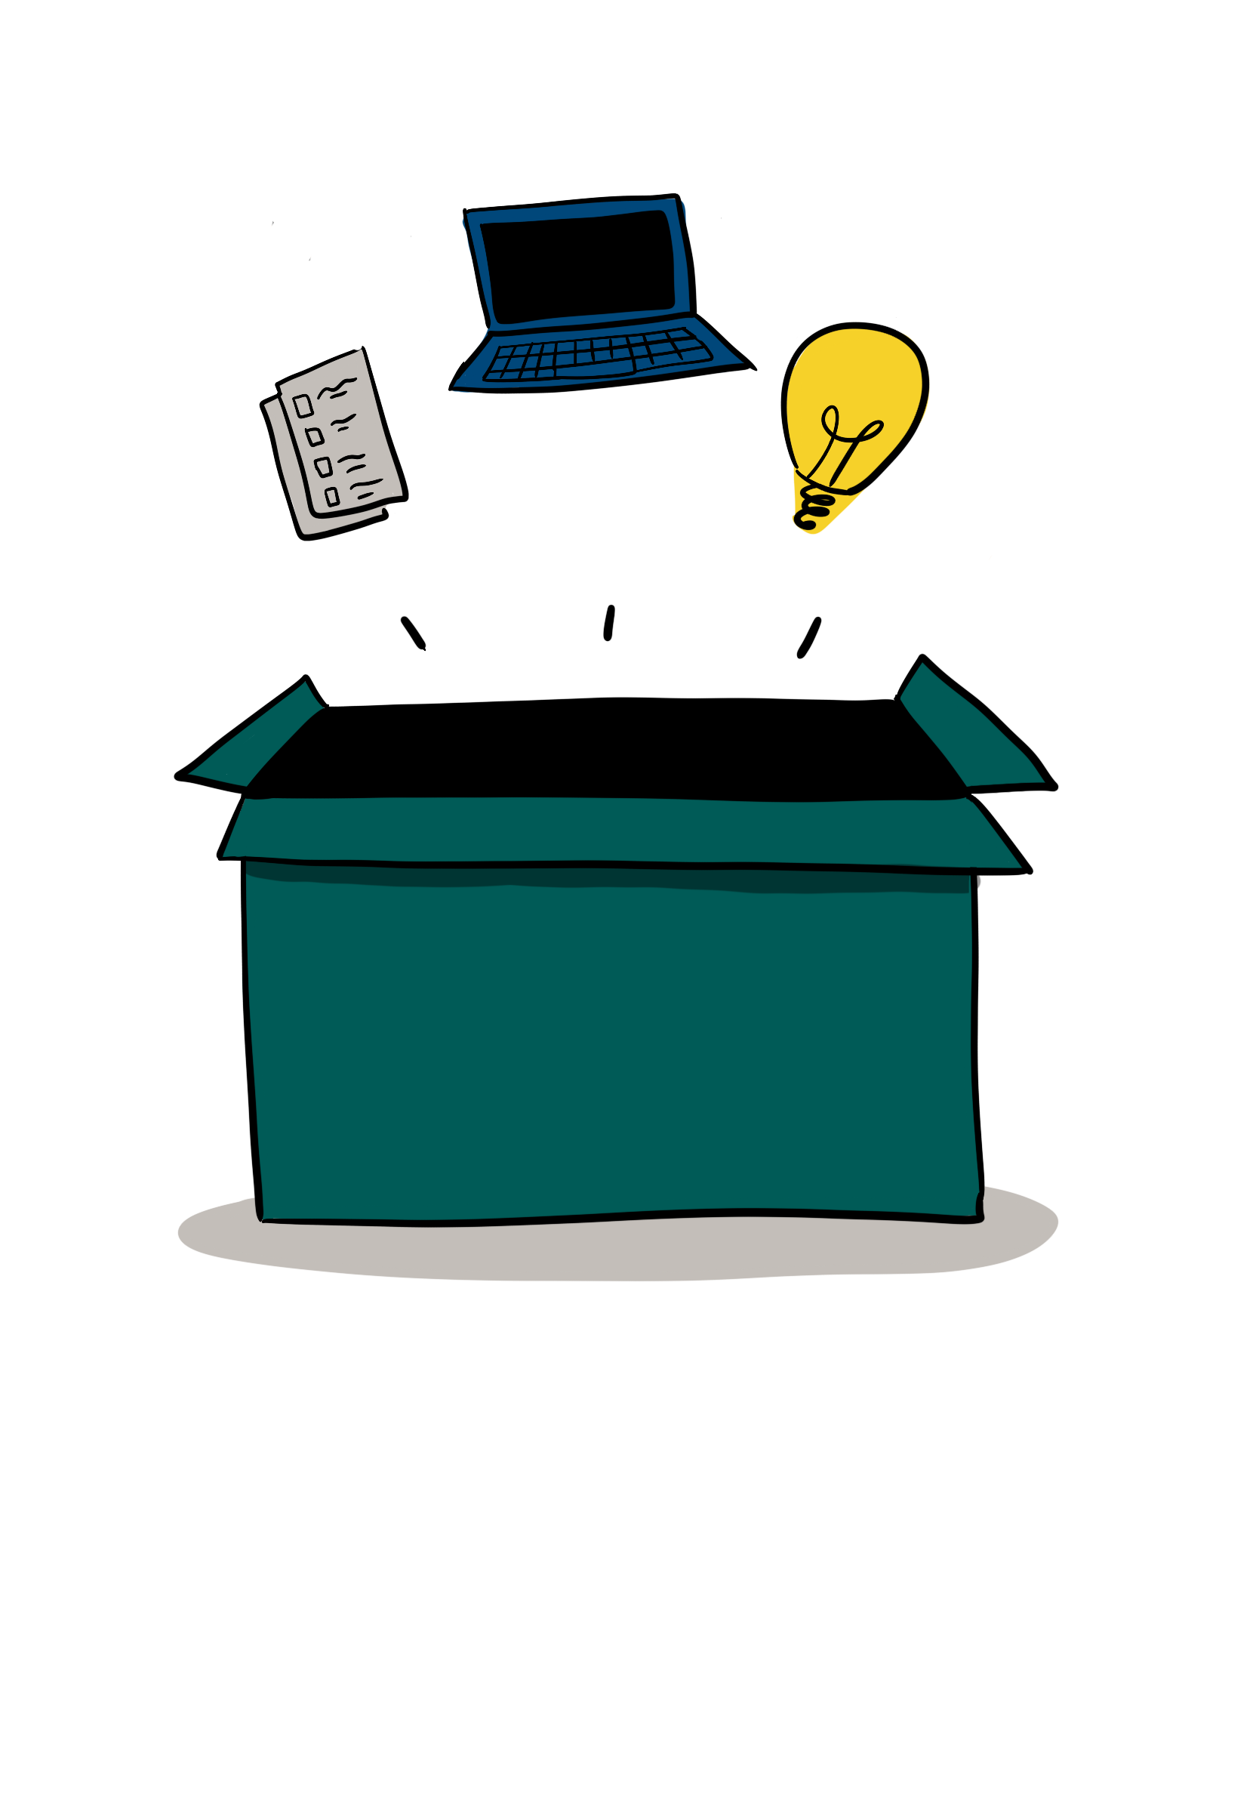
È necessario avere più fogli bianchi o un computer e rendere reale il piano: pianifica le risorse e le attività, valuta la sostenibilità, stima i costi e pensa alla valutazione e alla mitigazione del rischio (vedi diapositive successive).
Ricorda tutte le informazioni delle fasi precedenti e tienile in considerazione qui. Tieni a portata di mano tutti i materiali creati in precedenza poiché dovrai rivisitarli in questa fase.
RENDILO REALE!

Slide 22

      Pianificazione delle attività:
      Sviluppa un piano dettagliato che delinei le attività, le tempistiche, le tappe fondamentali e le responsabilità, garantendo un approccio sistematico all'implementazione. Usa il tuo prototipo per pianificare le attività.
      Pianificazione delle risorse:
      Identifica e alloca le risorse necessarie per l'implementazione della soluzione, tra cui personale, materiali, attrezzature e tecnologia. Usa il tuo prototipo per valutare le risorse.
Stima dei costi:
Stima i costi di implementazione, comprese le spese dirette e indirette, e sviluppa un budget. Puoi farlo in un foglio excel o su carta. Utilizza il prototipo, la mappa degli stakeholder, la persona e tutti i materiali rilevanti creati nelle fasi precedenti.
RENDILO REALE!

Slide 23

Valutazione e mitigazione del rischio:
Identifica i potenziali rischi, sviluppa strategie di mitigazione e crea piani di emergenza per affrontare le sfide impreviste. Quali sono i rischi che potrebbero insorgere, come evitarli e cosa fare se si verificano ancora? Scrivi i rischi su un foglio bianco e prova a pensare a una strategia per evitarli o ridurli al minimo.
RENDILO REALE!

Slide 24
      Parametri di sostenibilità:
      Valuta la sostenibilità a lungo termine della soluzione, considerando fattori come l'impatto ambientale, la scalabilità e l'adattabilità. Ad esempio: in che modo il tuo progetto impatta sull'ambiente? Quali sono le implicazioni sociali della soluzione, compreso il suo impatto sulle comunità locali? La soluzione può essere facilmente implementata per soddisfare la crescente domanda o popolazione? La soluzione può essere personalizzata o modificata per adattarsi a diversi contesti o regioni? In che misura la soluzione può adattarsi alle mutevoli condizioni ambientali o a fattori esterni? Puoi aggiungere domande diverse a seconda del tuo progetto.
RENDILO REALE!

Slide 25

PRESENTAZIONE
Preparati per la tua presentazione
Prepara una presentazione concisa di 5 minuti che descriva il problema, la soluzione, la proposta, i vantaggi e i risultati.
È possibile seguire la struttura proposta: introduzione, spiegazione del problema, soluzione, piano di esecuzione, sostenibilità e dati finanziari, invito all'azione e chiusura. (I partecipanti possono adattare la struttura come meglio credono. Gli ausili visivi e le testimonianze degli utenti aumentano la credibilità.)
La presentazione deve concludersi con un chiaro invito all'azione e rispetta i vincoli di tempo.
Presenta le soluzioni proposte

